Slide 1


JUNTA DIRECTIVA EXTRAORDINARIA
15/10/2020

Slide 2
Orden del Día
Aprobación orden del día
Verificación del Quorum
Estrategia de Comercialización de Activos.
Proposiciones y Varios
Gerencia Comercial

Slide 3
Nueva estrategia de comercialización

Slide 4


Forma de pago y plazos – Mecanismo de Enajenación
Desarrollo políticas sobre forma de pago y plazos
Decreto 2136 de 2015
Artículo 2.5.5.3.1.9. Pago del precio de enajenación, escrituración y entrega del bien. El pago del saldo no excederá del término establecido en la Metodología de Administración.
Metodología de administración
Capítulo 2 “Mecanismo de Enajenación”, sección 4 “2.4. pago del precio de enajenación, escrituración y entrega del bien”.
PROCEDIMIENTO P-DF1-108 “COMERCIALIZACIÓN DE INMUEBLES”
Capítulo 2 “Mecanismo de Enajenación”, sección 4 “2.4. pago del precio de enajenación, escrituración y entrega del bien”.
Protocolo de venta cisa-sae
En cumplimiento de las obligaciones derivadas del contrato CM-011-2015 firmado entre SAE y CISA, se desarrolló las políticas aplicables en atención al plazo del valor de venta de los inmuebles, consagrado en el numeral 4.6.1.
Vicepresidencia Jurídica

Slide 5


Forma de pago y plazos – Mecanismo de Enajenación
Conclusiones
El administrador del FRISCO cuenta con la facultad de establecer las políticas necesarias para el desarrollo y aplicación de los mecanismos de administración consagrados en la ley.
1
2
La determinación del plazo, forma de pago y demás variables que influyen en el desarrollo normal del proceso de comercialización, están a cargo del administrador del FRISCO.
3
La implementación e inclusión en la Metodología de Administración de estas nuevas políticas, debe ser sometido aprobación de la Junta Directiva, conforme las funciones consagradas en los estatutos de esta Sociedad
Vicepresidencia Jurídica

Slide 6
Nueva estrategia de comercialización
La administración se permite presentar la siguiente estrategia comercial, que está encaminada a generar una mayor dinámica en la absorción del portafolio de inmuebles que se encuentra disponible para venta a través del Comercializador (Central de Inversiones S.A.) y con la cual se pretende fortalecer los resultados en materia de recaudo por venta de inmuebles.
Adicionalmente, esta estrategia permite tener un atractivo comercial para los potenciales clientes y que los inmuebles que administra SAE sean llamativos al mercado inmobiliario, además responde a la situación económica que se está viviendo por causa de la pandemia mundial.
La estrategia, responde básicamente a conceder mayores plazos de pago y disminución de la tasa de interés que actualmente se está cobrando a causa de los plazos otorgados a los clientes para el pago de los inmuebles.
Gerencia Comercial

Slide 7
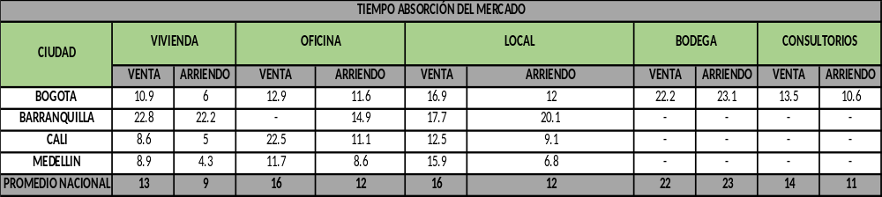
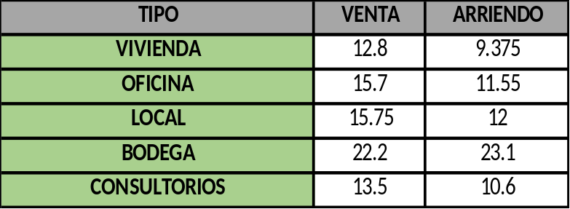
  Estudio de mercado venta inmuebles usados – La Galería Inmobiliaria
De acuerdo con el análisis realizado por la Gerencia Técnica, al estudio de tiempos de absorción del mercado para los inmuebles ubicados en las principales ciudades del país, realizado por la Firma La Galería Inmobiliaria a fecha de corte agosto 2020, nos permitimos dar a conocer los valores expresados en meses y por tipo de inmueble.
El siguiente cuadro, corresponde a los promedios nacionales de absorción de oferta inmobiliaria en el segmento de vivienda usada.
Gerencia Comercial

Slide 8
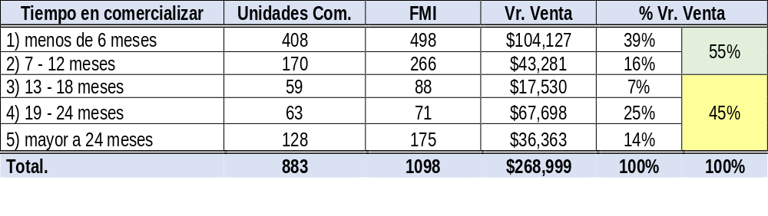
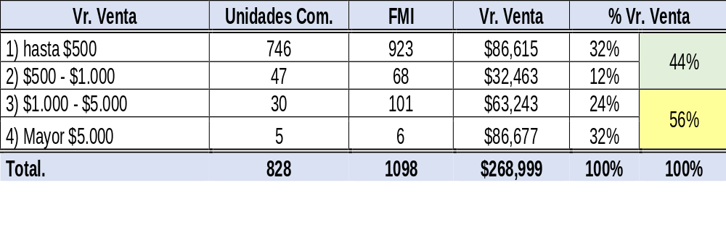
  Tiempos de absorción del mercado en los inmuebles de SAE
El 55% del valor de las ventas se ha realizado en un periodo igual o inferior a 12 meses ($147.408 Millones)
El 45% de las ventas ($121.591 Millones) se han concretado en un periodo superior a los 12 meses.
El 44% de las ventas corresponde a inmuebles < $1.000 millones este segmento tiene la mayor concentración de unidades vendidas (793 Unid. – 96% de las unidades).
Inmuebles > $5.000 millones, Tiempo promedio de venta fue 15 meses.
Inmueble (001-430537) tardo 30 meses en vender $13.665 Millones
Casa Shaio (50C-323839) se vendió después de 18 meses, por valor de $49.839 millones.
Gerencia Comercial

Slide 9
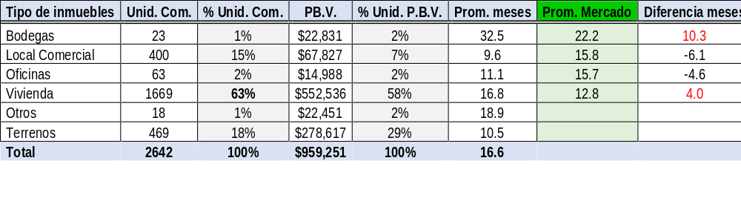
  Tiempos de absorción del mercado en los inmuebles de SAE
Teniendo en cuenta el tiempo que lleva publicados los inmuebles que componen el portafolio disponible para venta, según el tipo de activo y realizando una comparación con los resultados de los estudios de mercado para la venta de los inmuebles, según Galería Inmobiliaria se evidencia los siguientes datos según el siguiente cuadro:
Así las cosas, el segmento de inmuebles más representativo son los bienes tipo vivienda que representan el 63% de las unidades (1.669) y en valor corresponden a el 58% del portafolio ($552.536), en este segmento se evidencia que el mercado no a respondido a nuestra oferta comercial y este tipo de inmuebles ya consumió (tiempo promedio) de venta según el mercado inmobiliario, razón por la cual se hace necesario tomar acciones que brinden atractivos para el mercado.
Gerencia Comercial

Slide 10
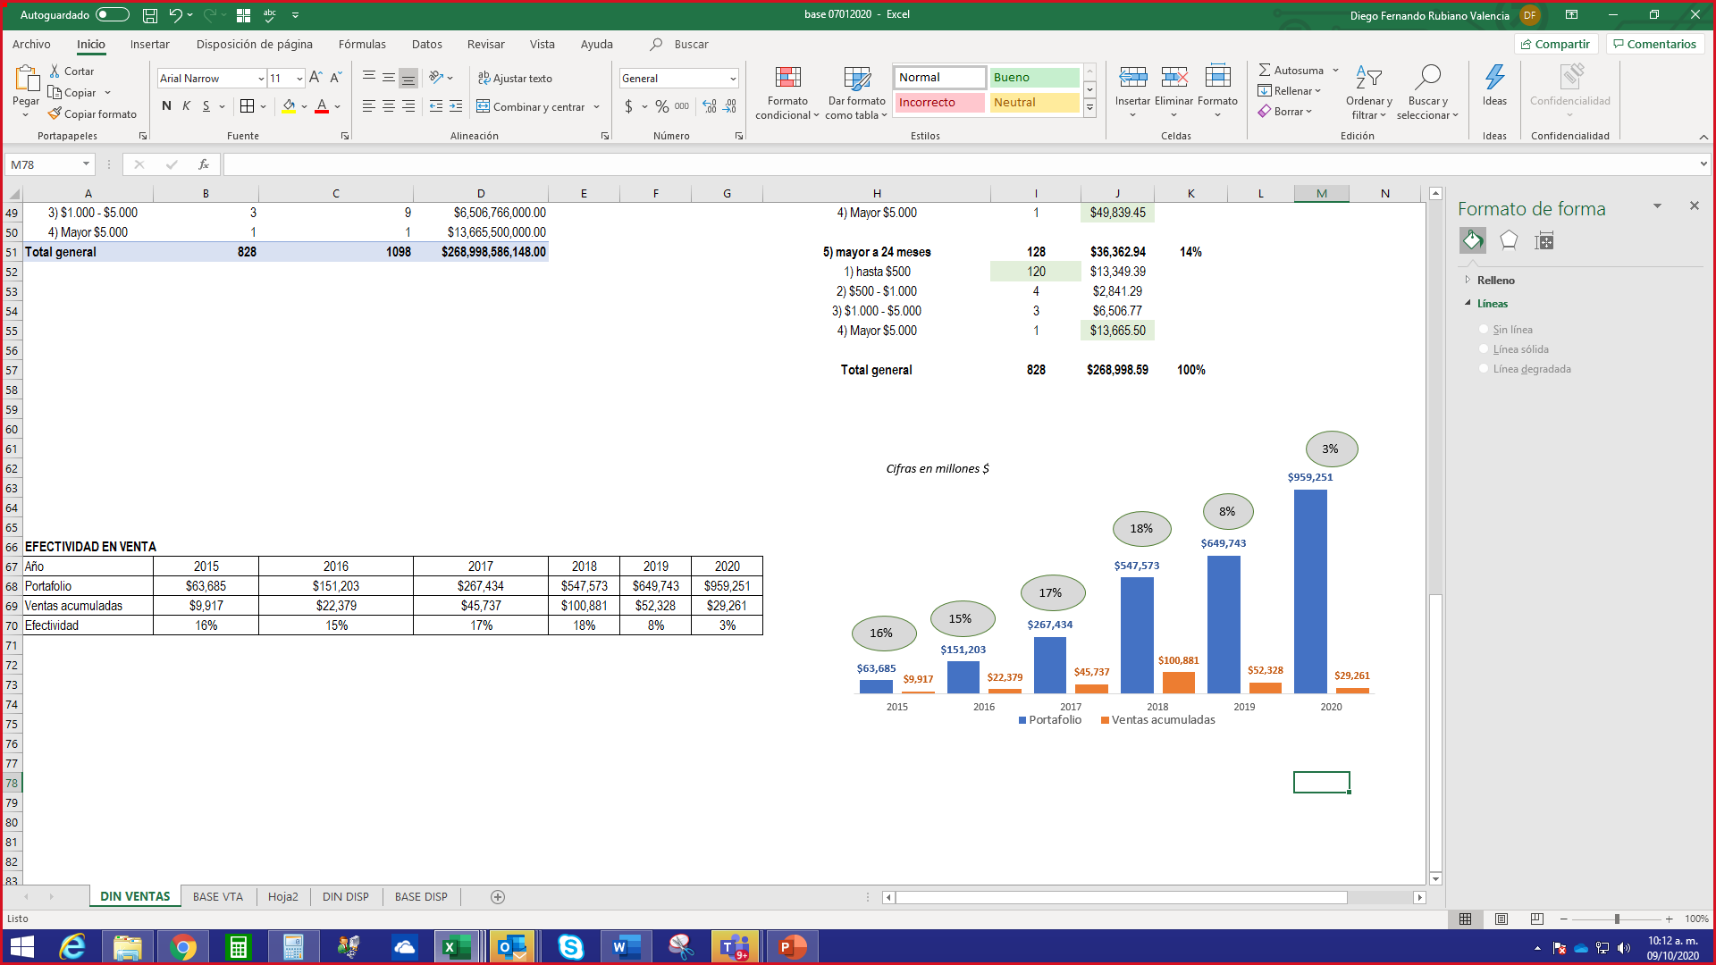
  Análisis de efectividad de venta en inmuebles de SAE
A continuación, se muestra en la gráfica la tendencia de efectividad en ventas de los inmuebles que se ha tenido en el proceso de comercialización, es importante aclarar que la cifra para el año 2020, está dada con fecha al 5 de octubre 2020.
El promedio de efectividad corresponde al 13% del valor del portafolio.
Gerencia Comercial

Slide 11
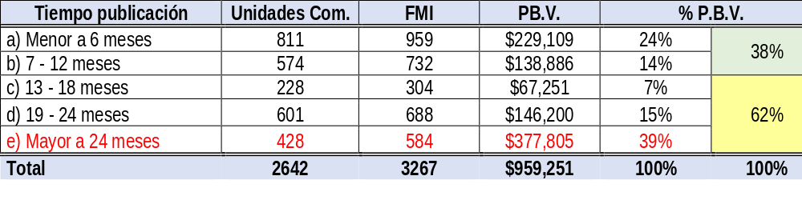
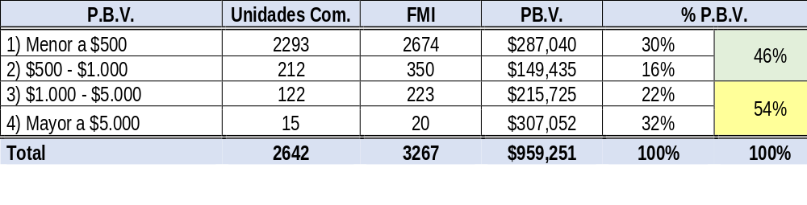
  Portafolio de inmuebles disponibles para venta - SAE
La mayor concentración por precio base de venta lleva más de un año disponible para la venta y tiene un peso del 62% (1.257 Unidades por valor de $591.256 Millones).
Existen 428 unidades comerciales, cuyo valor de venta es $377.805 presentan un tiempo de publicación mayor a 24 meses y el mercado no ha absorbido la oferta inmobiliaria.
El portafolio presenta una concentración de valor del 54% en inmuebles que superan los $1.000 millones.
El 32% del valor se encuentra en inmuebles cuyo valor supera los $5.000 millones (15 unidades), llevando en promedio 26 meses de publicadas.
El inmueble que presenta el mayor tiempo disponible es el lote de Arroyohondo (370-445089) publicado a finales del año 2015.
Gerencia Comercial

Slide 12
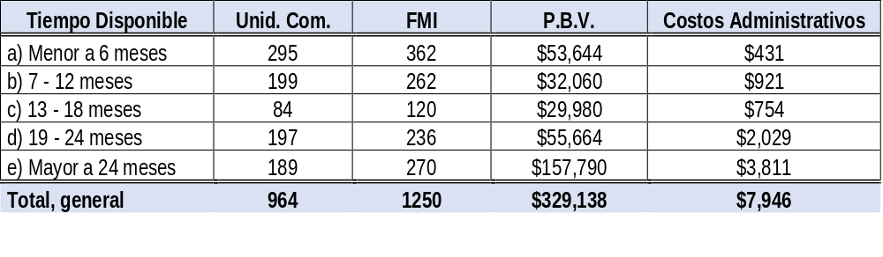
  Costo de administración de los inmuebles
El costo promedio mensual de administración por cada matricula inmobiliaria es de aprox. $400.000, teniendo como referencia la cifra anterior, se realiza el siguiente calculo para poder estimar cuanto le vale al FRISCO la administración del portafolio que tiene disponible para la venta basado en los tiempos desde el momento de publicación.
Para este ejercicio se tiene en cuenta el total del portafolio disponible 2.642 Unidades comerciales por valor de $959.251 millones, y se excluyen los inmuebles arrendados y destinados provisionalmente (369 Unidades, 456 FMI, $186.238 millones)
Así las cosas, a la fecha los inmuebles desocupados y ocupados ilegalmente, que se encuentran disponibles para venta han generado un gasto administrativo por valor cercano a los $7.946 millones de pesos.
Gerencia Comercial

Slide 13
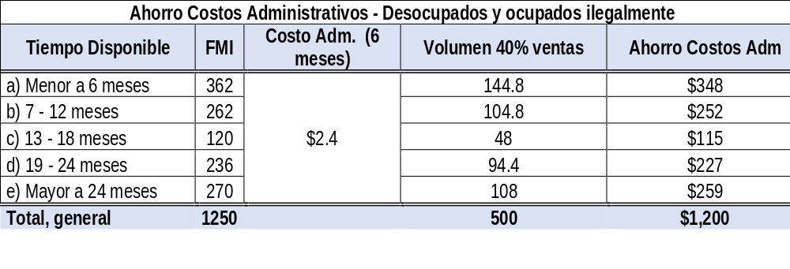
  Costo de administración de los inmuebles
Tomando como supuesto que unas menores tasas de interés incentivaran la compra de bienes en un menor plazo y de este modo el cliente puede obtener un mayor excedente en la demanda.
Se proyecta para el mismo volumen de ventas propuesto (40%) y plantea un ahorro de 6 meses en costos administrativos ($2.400.000 por FMI.). el resultado muestra un ahorro de $1.200 millones a corto plazo sobre el portafolio actual de bienes disponibles.
Gerencia Comercial

Slide 14
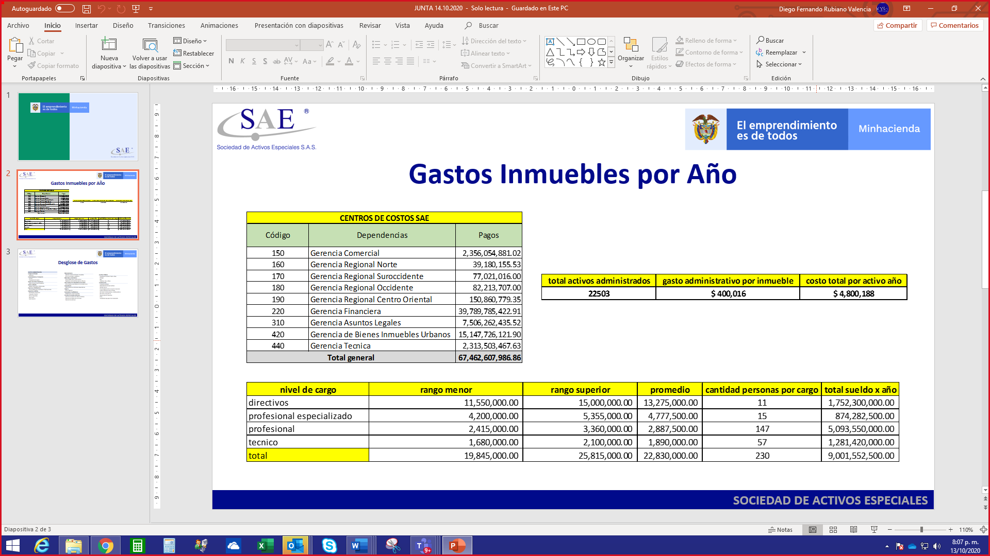
Gerencia Comercial

Slide 15
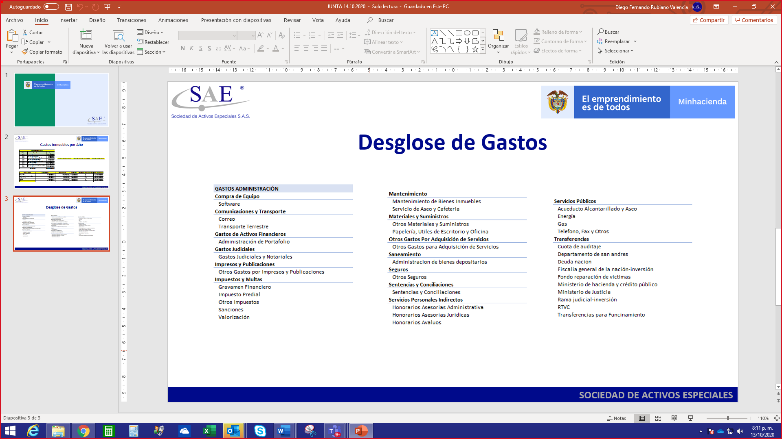
Gerencia Comercial

Slide 16
Los datos incluyen todos los gastos de mantenimiento de inmuebles con ejecución presupuestal del FRISCO en el año 2019 (con su respectivo centro de costos por área), a través de todos los procesos que ejecuta dar en su arquitectura iniciando con valores desde la Diligencia de Secuestro hasta la disposición final de los Inmuebles, también se realiza un acercamiento de la nómina, con respecto a los funcionarios que se identifican que realizan acciones directas a la administración de inmuebles, en ese sentido el valor global de administración factorizado por la cantidad de activos y los meses de año genera un valor de $400.000 pesos mensuales.
Gerencia Comercial

Slide 17
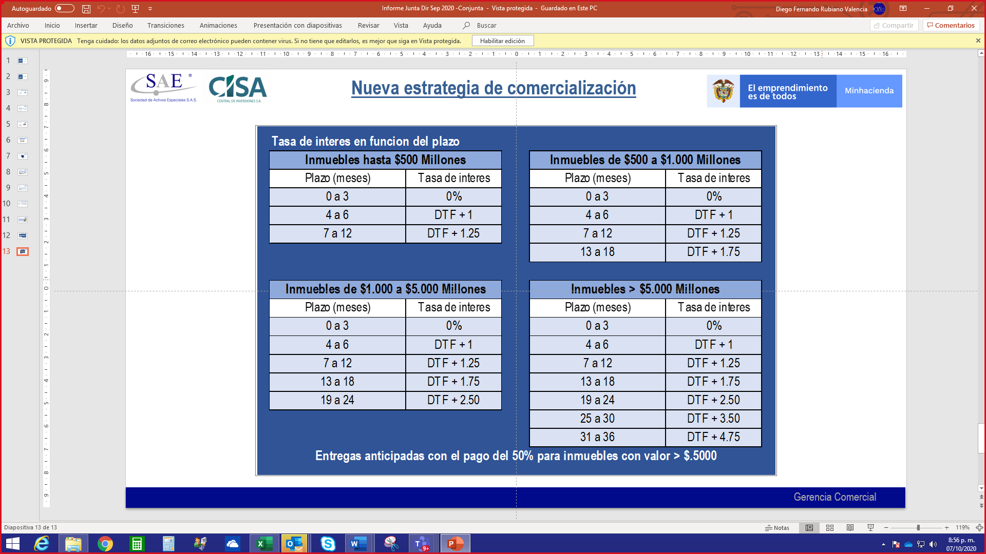
  Solicitud aprobación nueva estrategia disminución de tasa y ampliación de plazo.
Con esta estrategia se pretende tener un factor diferenciador frente al mercado inmobiliario y la propuesta se basa en otorgar plazos a las ventas y que estos plazos tengan un reconocimiento del dinero por el lapso otorgado relacionado con la propuesta realizada por el cliente y de esta manera poder preservar el valor dinero en el tiempo. Así las cosas, no estaríamos frente a una figura de financiación.
Consideramos que esta estrategia es diferenciadora del mercado, ya que las inmobiliarias solo son canales de promoción y cierre de ventas. En este momento SAE a través de esta estrategia estaría logrando ser una alternativa para los clientes donde ofrece una alternativa competitiva en tasa frente al marcado financiero e integraría todo de manera global el proceso de compra obteniendo un primer ingreso del 20% del valor de la venta y estaría recaudando de manera mensual los intereses que se generen sobre el saldo por pagar del valor de venta.
Gerencia Comercial

Slide 18
  Vivienda nueva y usada – subsidios vivienda – Bienes SAE
La estrategia presentada corresponde a una forma de hacer frente con nuestros inmuebles que presentan situaciones difíciles de medir tal como el estigma por la tradición que presentan los activos.
Inmuebles con estado de conservación en regular o mal estado
Nuevas disposiciones que ha aprobado el Gobierno Nacional en materia de subsidio para el mercado de inmuebles nuevos
El Tiempo: esto debido a la magnitud de la caída que presentó en el primer trimestre el sector de la construcción de vivienda y edificaciones, cuyo PIB se descolgó 16,5 % anual en el primer trimestre según el DANE, pero también al potencial que tiene este sector para impulsar la economía y el empleo, el Gobierno, a través de los Ministerios de Vivienda y Hacienda, anunció una nueva medida consistente en que 200.000 unidades de vivienda nueva se podrán comprar con subsidio del Gobierno Nacional de aquí a los próximos dos años.
Del total de subsidios, 100.000 serán para familias con ingresos hasta de 4 SMLMV que deseen adquirir una vivienda de interés social y otros 100.000 serán para hogares de cualquier nivel de ingreso que deseen comprar una vivienda, cuyo valor sea superior al de una vivienda de interés social y que no supere los $438 millones.
Vivienda de interés social: Por ejemplo, para una familia con ingresos de hasta dos salarios mínimos legales mensuales, que quiera comprar una vivienda de 80 millones de pesos, el subsidio le permitirá pagar una cuota de alrededor de $267.000 mensuales durante 30 años, valor que sin el apoyo del Gobierno sería de una cuota mensual de $602.000 durante ese tiempo.
Gerencia Comercial
https://www.eltiempo.com/economia/sectores/en-que-consisten-los-nuevos-subsidios-para-comprar-vivienda-que-incluyen-proyectos-no-vis-499970

Slide 19
  Vivienda nueva y usada – subsidios vivienda – Bienes SAE
Si el comprador tiene caja de compensación y accede al subsidio concurrente, la cuota bajará hasta los 179.000 pesos mensuales, aproximadamente.
Por ejemplo, para una familia con ingresos de hasta dos salarios mínimos legales mensuales, que quiera comprar una vivienda de 80 millones de pesos, el subsidio le permitirá pagar una cuota de alrededor de 267.000 pesos mensuales durante 30 años, valor que sin el apoyo del Gobierno sería de una cuota mensual de 602.000 pesos durante ese tiempo.
Si el comprador tiene caja de compensación y accede al subsidio concurrente, la cuota bajará hasta los 179.000 pesos mensuales, aproximadamente.
Vivienda No VIS: Según el Ministerio de Vivienda, los beneficiarios de los subsidios No VIS recibirán una ayuda mensual, en dinero, durante los primeros siete años del crédito. “Esto implica una reducción de la cuota mensual de cerca de 439.000 pesos, lo que equivale a un subsidio total de más de 36 millones de pesos, para que más familias puedan hacer realidad el sueño de tener casa propia” destacó el Ministro de Vivienda, Jonathan Malagón
Para una persona que quiera comprar por ejemplo una vivienda de 200 millones de pesos y ya cuenta con el 30 por ciento de la cuota inicial, sin subsidio la cuota mensual le quedaría en cerca de 929.000 pesos mensuales a 30 años y con el nuevo subsidio bajaría hasta los 490.000 pesos, aproximadamente.
El nuevo paquete de subsidios estará a disposición de los compradores desde el segundo semestre de 2020.
Gerencia Comercial
https://www.eltiempo.com/economia/sectores/en-que-consisten-los-nuevos-subsidios-para-comprar-vivienda-que-incluyen-proyectos-no-vis-499970

Slide 20
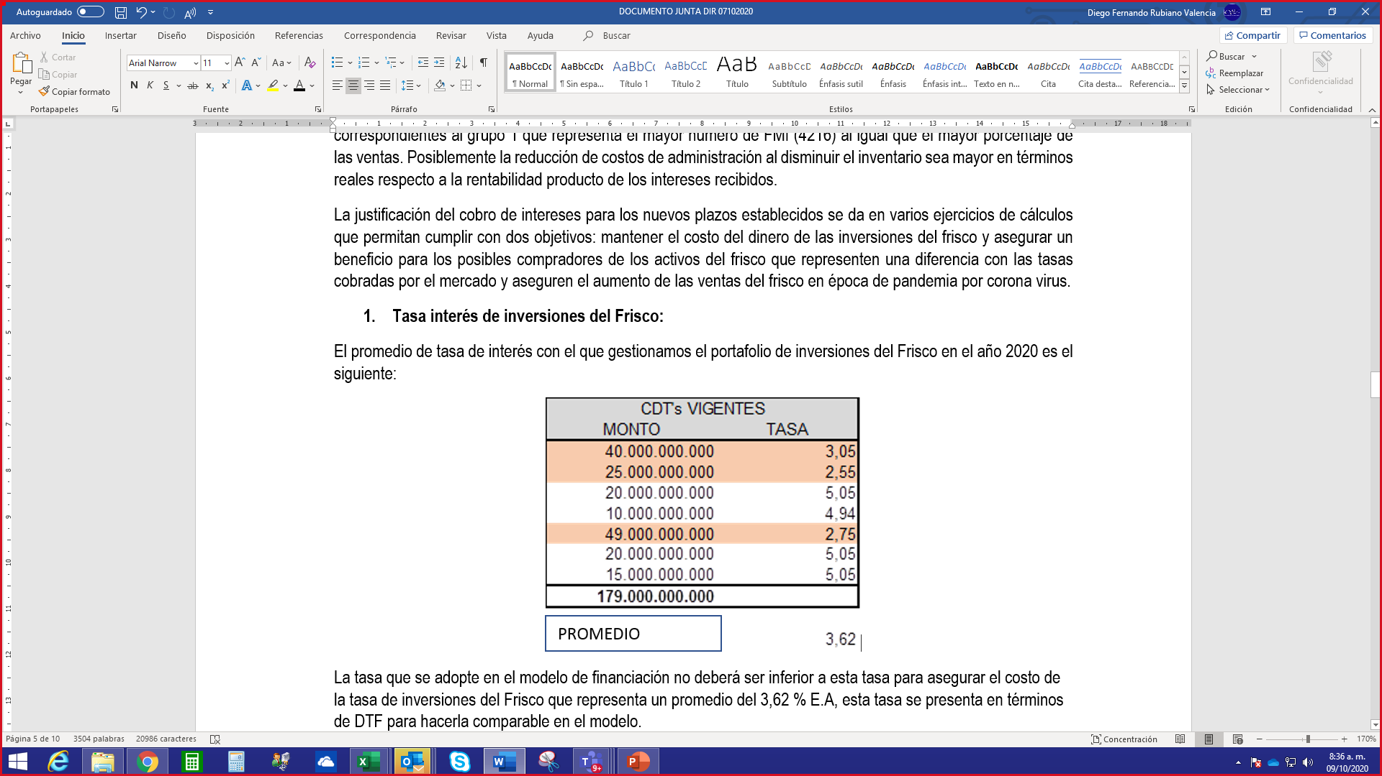
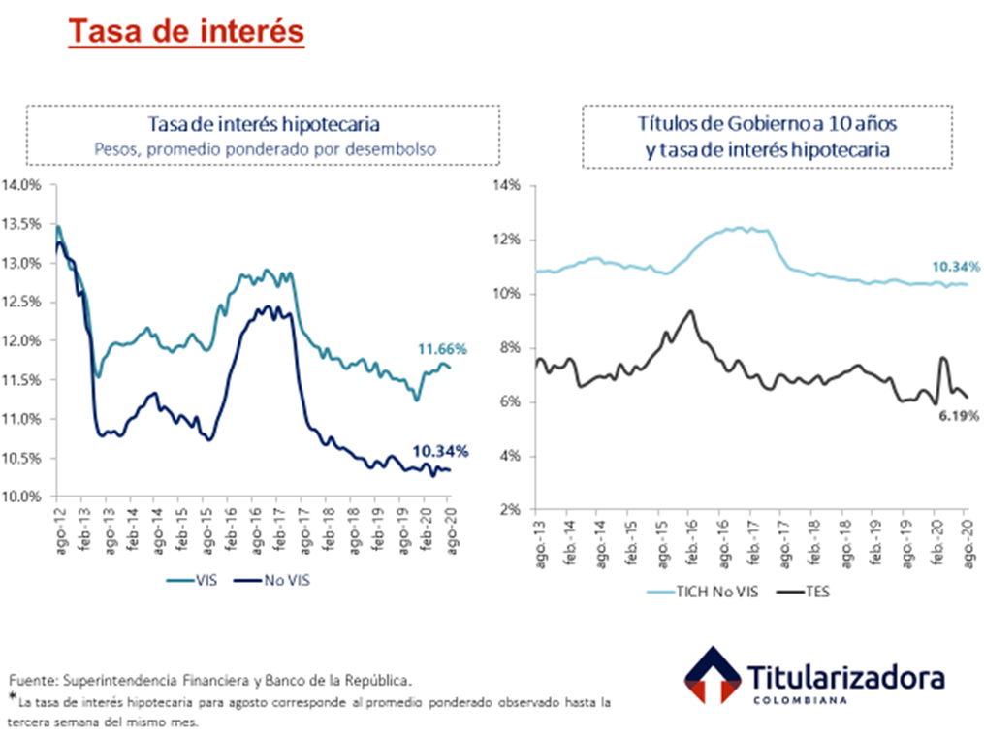
  Tasas de interés de inversiones del FRISCO.
El promedio de tasa de interés con el que SAE SAS. gestiona el portafolio de inversiones del FRISCO en el año 2020 es la siguiente:
La tasa que se adopte en el modelo de financiación no deberá ser inferior a esta tasa para asegurar el costo de la tasa de inversiones del FRISCO que representa un promedio del 3,62 % E.A, esta tasa se presenta en términos de DTF para hacerla comparable en el modelo.
  Tasa de interés actual del mercado hipotecario en Colombia.
En términos de comparación con la tasa de interés expresada en DTF, los intereses actuales de financiación serian:
Para VIS: DTF más 8.5 puntos
Para NO VIS: DTF más 7.5 puntos
Gerencia Comercial

Slide 21
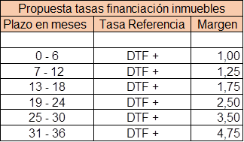
  Tasas de colocación de créditos en Colombia.
La tasa actual de colocación promedio de los créditos en Colombia establecida por la Superintendencia Financiera es de 9,50% E.A certificada para el mes de agosto de 2020. Dicha tasa representa un DTF más 6,5 puntos.
  Tasa propuestas en el modelo de financiación por plazos.
Las tasas de interés que se proponen en el modelo de financiación a plazos se construyeron iniciando con un mínimo de tasa de interés que compense el valor de las inversiones promedio del FRISCO, esto es: 3,62% E.A, por ello la operación que realizamos es del DTF más 1 punto que significa una tasa de interés E.A del 3,93 E.A. A partir de esta tasa consultamos con el mercado financiero sobre las tasas ofrecidas promedio para inversiones con plazos crecientes representados en lapsos de 6 meses, llegando finalmente a la siguiente tabla:
Con ello estamos asegurando equipar el costo del dinero de las inversiones del FRISCO en el tiempo, permitiendo que se puedan ampliar los plazos de financiación con la seguridad de mantener los recursos del FRISCO, con una tasa competitiva para los posibles compradores de los activos.
Gerencia Comercial

Slide 22
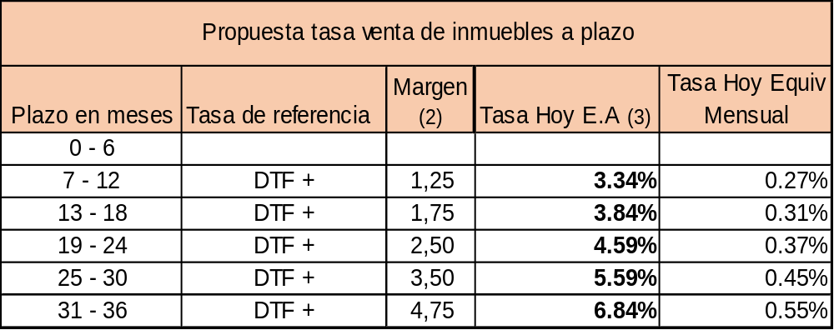
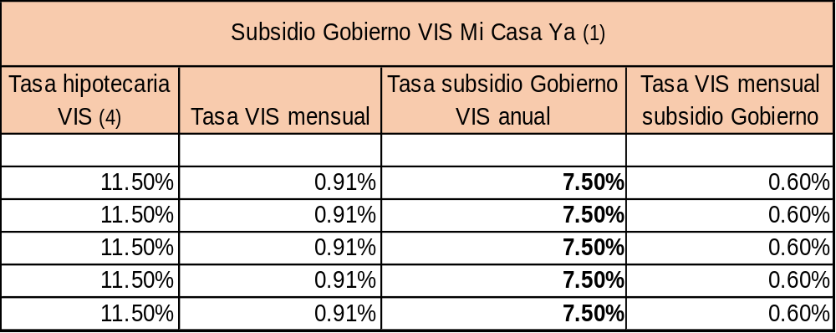
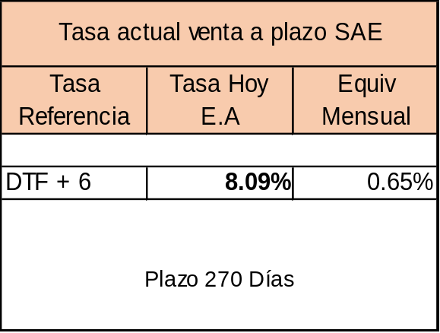
  ¿Como esta el mercado? ¿Qué se propone? ¿Cómo lo compenso?
A continuación se relacionan las tasas de intereses existentes de los subsidios entregados por el Gobierno Nacional y las tasas cobradas por SAE SAS.
Gerencia Comercial

Slide 23
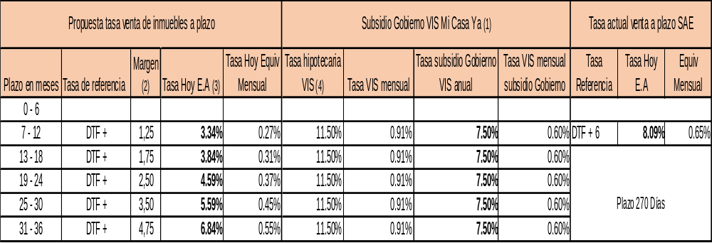
De acuerdo con los anteriores datos se determina lo siguiente:
(1) Los hogares que adquieran una vivienda VIS, aquella cuyo valor sea superior a 70 SMMLV y hasta 135 SMMLV, obtendrá un subsidio a la tasa de 4 puntos, durante las primeras 84 cuotas de su crédito hipotecario.
(2) La propuesta de tasa de venta a plazo de los inmuebles, surge de un sondeo de mercado realizado el día 1° de octubre, mediante un ejercicio de simulación de constitución de CDT’S a diferentes plazos, a través de las páginas web de las siguientes entidades financieras: Bancolombia, Banco Popular, Davivienda, Scotiabank y BBVA. Se realizó con el fin de tener como tasa de referencia mínima, la rentabilidad que obtendría SAE con la inversión de los recursos recibidos por ingresos de venta de activos.
(3) Incluido el margen
(4) Datos de la Superfinanciera Semana 28 sept - 2 oct (último dato disponible)
Gerencia Comercial

Slide 24
  Comparación con tasa actual cobrada en la financiación
La comparación con la tabla actual de financiación que se maneja en las ventas de activos del FRISCO es la siguiente:
La tasa que se cobra actualmente es del DTF más 6 puntos, para un plazo máximo de 270 días. La propuesta se equipará con una tasa del DTF más 1,25 puntos para el plazo de los 270 días, con ello estamos asegurando que no exista perdida en el poder adquisitivo del FRISCO, con una tasa creciente de acuerdo con los nuevos plazos otorgados.
Se realizo un cuadro comparativo entre los intereses actuales y los intereses propuestos por la Gerencia Técnica. Tomando como primer supuesto que las políticas comerciales incentivaran en al menos un 40 % la venta del stock de bienes inmuebles disponibles para venta.
Gerencia Comercial

Slide 25
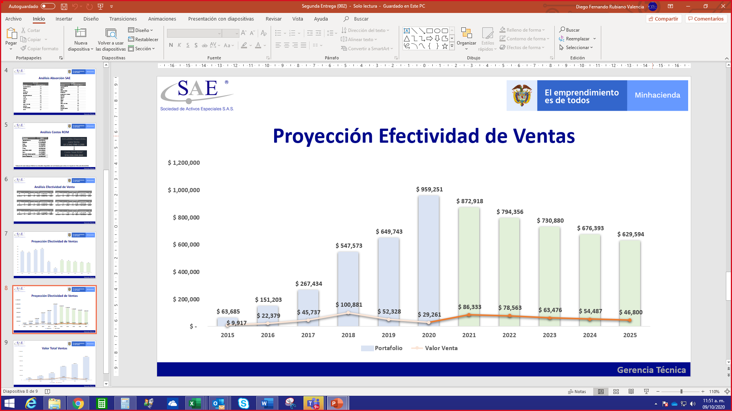
  Proyección efectividad en ventas con la aplicación de la nueva estrategia
Teniendo en cuenta las condiciones planteadas a lo largo de este ejercicio, se realizar una proyección de ventas sobre el portafolio existente hoy en día disponible para la venta y el resultado corresponde a los siguientes ítems:
Año 2021: Efectividad del 10.47%
Año 2022: Efectividad del 9.89%
Año 2023: Efectividad del 8.68%
Año 2024: Efectividad del 8.00%
Año 2025: Efectividad del 7.43%
Así las cosas, y teniendo en cuenta que para el año 2020 se tiene una efectividad a corte de 5/10/2020 del 3% bajo esta proyección se prevé pasar al año siguiente con un aumento al 10.47% sobre el portafolio disponible para la venta.
Gerencia Comercial

Slide 26
  Justificación aumento de plazos y disminución de los intereses para venta de activos del FRISCO.
La pandemia del Covid-19 ha traído efectos negativos en los diferentes sectores de la economía. La Secretaria de Hacienda en Bogotá, estiman una pérdida aproximada de 550.000 empleos sólo en la capital
La Cámara de Comercio de Bogotá estima en 1mer trimestre 2020, cerraron aprox. 138.000 empresas, entre las cuales se destacan el 79% como micro y pequeñas empresas (https://www.ccb.org.co/observatorio).
Se puede inferir que la reactivación económica será un fenómeno que se prolongará en el mediano plazo.
Desde el ámbito económico, existe incertidumbre afecta negativamente la creación de nueva empresa.
Muchas empresas mantienen el trabajo en casa, la demanda de espacios de oficina seguirá en caída durante el corto plazo.
Inmuebles con uso comercial se verán afectados tanto en su comercialización como en el potencial de arrendamiento.
Cifras muestran que inmuebles residenciales continua en un periodo de recesión de aproximadamente de 2 años, sumados a 5 meses de aislamiento acompañado de efectos negativos en la actividad económica
Esto explica las razones por las cuales el Gobierno Nacional actualmente incremento los subsidios para la adquisición de vivienda.
Gerencia Comercial

Slide 27
  Justificación aumento de plazos y disminución de los intereses para venta de activos del FRISCO.
Respecto a los inmuebles de la SAE, se debe resaltar que las políticas internas entraran a competir con las políticas gubernamentales en materia de subsidios para adquisición de vivienda nueva, lo cual genera una pérdida de competitividad de nuestros bienes en el mercado inmobiliario, pues no son beneficiarios de esta política.
Cabe resaltar que tanto las estadísticas de Galería Inmobiliaria como de las de CISA, aún no contemplan las afectaciones actuales y los alcances en el corto y mediano plazo producto de la pandemia. .
Se considera que las políticas en materia de tasas de interés en función del plazo incidirán positivamente en la demanda, se deben establecer estrategias más agresivas que permitan incentivar la compra de nuestros bienes.
En términos financieros, es más rentable la disminución de tasas de interés y así fomentar la demanda de bienes. Posiblemente la reducción de costos de administración al disminuir el inventario sea mayor en términos reales respecto a la rentabilidad producto de los intereses recibidos.
La justificación del cobro de intereses para los nuevos plazos establecidos se da en varios ejercicios de cálculos que permitan cumplir con dos objetivos: mantener el costo del dinero de las inversiones del FRISCO y asegurar un beneficio para los posibles compradores de los activos del FRISCO que representen una diferencia con las tasas cobradas por el mercado y aseguren el aumento de las ventas del FRISCO en época de pandemia por corona virus.
Gerencia Comercial

Slide 28
  Explicación formula de valoración de activos (N) - CISA
Central de Inversiones S.A. tiene diseñado el modelo de valoración de activos que permite ajustar el valor del inmueble.
Una vez supere los 90 días a partir de la primera publicación.
Para la aplicación de esta fórmula SAE debe suministrar la información correspondiente a los gastos anuales del inmueble (servicios públicos, impuesto predial y cuotas de administración).
Se informa los ingresos anuales que se generen sobre el inmueble (cánones de arrendamiento)
SAE informa el tiempo estimado de comercialización de acuerdo con la tabla que fue aprobada en la Junta Directiva y que contempla variables como tiempo de publicación del inmueble, estado de ocupación, número de ofertas recibidas, tiempo de absorción del mercado (Galería Inmobiliaria) entre otros.
Así las cosas, en este modelo de valoración, se está incorporando las características del inmueble y Central de Inversiones S.A. ejecuta la fórmula que finalmente permite establecer el ajuste al valor de venta del inmueble
Gerencia Comercial

Slide 29
  Solicitud aprobación unificación plazo pagos de contado.
Solicitamos aprobación para unificar los tiempos que se tienen enmarcados como pago de contado en el proceso de comercialización, ya que para los inmuebles extintos se tiene establecido el plazo de 60 días y para los inmuebles en proceso se tiene un plazo de 90 días, contados a partir de la fecha del primer pago.
Así, las cosas, solicitamos la unificación de este plazo, para que los inmuebles extintos y en proceso se entienda como pago de contado hasta los 90 días, a partir de la fecha del primer pago, tiempo en el cual no se aplicará el cobro de intereses a los clientes.
Gerencia Comercial

Slide 30
  Solicitud aprobación de liquidación y cobro de intereses de manera mensual sobre los saldos por pagar.
Circular normativa N° 069 de Central de Inversiones S.A. Numeral 4.6.2 intereses de plazo para ventas sin garantía hipotecaria:
Hasta 90 días sin intereses (pago de contado), el promitente comprador podrá solicitar, por una sola vez, aplazamiento por 30 días en la fecha de pago, evento en el cual pagara intereses a la DTF TA. + Spread de 6, intereses que deberán ser liquidados sobre el saldo de capital vigente desde el día de la fecha de firma de promesa de compraventa y cancelados previo a la firma de la escritura….
En caso de incurrir en mora en el pago de cualquiera de las cuotas pactadas, se cobrarán intereses a la DTF TA. + Spread de 6, desde el día de la fecha de firma de promesa de compraventa hasta la fecha pactada para el pago…
Plazo hasta 270 días, DTF TA. + Spread de 6, los cuales deberán cancelarse con cada una de las cuotas pactadas, el promitente comprador podrá solicitar, por una sola vez durante el plazo total de pago, aplazamiento hasta por 30 días en la fecha de pago, evento en el cual pagará intereses, DTF TA. + Spread de 6, liquidados sobre el saldo de capital vigente a la fecha de solicitud de aplazamiento. Vencido este término no habrá lugar a plazos adicionales y se harán efectivas las arras.
Lo anterior, corresponde a las condiciones que actualmente se aplican para la venta de los inmuebles. La propuesta que realiza la administración del FRISCO es la de efectuar liquidaciones mensuales de los intereses y con esto se pretende que los recaudos de los intereses por el plazo otorgado sean recaudados de manera mensual y no conforme al plan de pagos propuesto por el cliente, de esta forma se logra dinamizar el recaudo mes a mes y logramos una mayor productividad de los recursos al invertirlos.
Gerencia Comercial

Slide 31
  Solicitud aprobación entregas anticipadas
  pago 50% (> $5.000 millones).
Dirigida a inmuebles (Extintos y en proceso) cuyo P.B.V. > $5.000 millones, con esto se incentiva el pronto pago del inmueble y permitir al comprador poder adelantar las gestiones encaminadas al desarrollo del inmueble.
Con relación a las entregas anticipadas se propone a la Junta Directiva, autorizar efectuar las mismas, previo cumplimiento de las siguientes condiciones:
Se realizará una vez cancelado el 50% del valor de venta, para que se puedan efectuar los tramites de licencias urbanísticas y permisos de construcción que se requieran adelantar sobre el predio, tramites que estarán a cargo del comprador del inmueble con autorización de SAE SAS.
Desde la fecha de la entrega anticipada el comprador estará obligado a cancelar todos los pasivos que se generen sobre el inmueble. (Disminuye la carga de administración y pago de pasivos)
Una vez se cancele el 100% del valor de venta se continuará con el proceso de escrituración y registro del inmueble.
Gerencia Comercial

Slide 32
  Solicitud aprobación entregas anticipadas
  pago 50% (> $5.000 millones).
Si el cliente incumple el negocio SAE tiene como garantía rescindir el mismo y hacer efectivo el cobro de las arras correspondiente al 20% del valor de la oferta de compra.
Si el cliente incumple el negocio y ha efectuado mejoras en el predio, el cliente tiene la obligación de devolver el inmueble en las condiciones que le fue entregado, situación que se incorporará en el formato de presentación de oferta comercial y en la minuta de promesa de compraventa.
En el evento de un incumplimiento y que el cliente haya desarrollado mejoras estas pasaran a ser parte del inmueble, situación que se incorporará en el formato de presentación de oferta comercial y en la minuta de promesa de compraventa.
Con la entrega anticipada se deja como obligaciones a cargo del promitente comprador el pago de los pasivos del inmueble, desde la fecha de entrega de este, al igual que, se hace responsable de cualquier contingencia que sufra el inmueble tal como invasión, daños a terceros, daños al inmueble. Así las cosas, esto representa un ahorro para el FRISCO en materia de pago de pasivos y administración del inmueble.
Gerencia Comercial

Slide 33
  Análisis al comprador realizado por CISA.
ANÁLISIS FINANCIERO
PERSONA NATURAL:
Declaración de renta en caso de ser declarante.
En caso de no ser declarante: Balances Financieros, estados resultados y declaración juramentada de no estar obligado a declarar, RUT
PERSONA JURÍDICA
Declaración de renta, RUT, Cámara de Comercio, Cédula del Representante Leal y composición accionaria.
Evaluación: La evaluación realizada corresponde a identificar que el patrimonio bruto del oferente sea de mínimo el 30% del valor de la oferta.
En el Rut se identifica que la actividad comercial corresponda a la manifestada por el Oferente.
ANÁLISIS JURÍDICO
PERSONA NATURAL:
Antecedentes penales, fiscales, disciplinarios y de medidas contravencionales, Consulta a WORLDCHECK, Consulta de CIFIN, Antecedentes de incumplimiento contractual con CISA o con SAE
PERSONA JURÍDICA
Antecedentes fiscales y disciplinarios, Cámara de comercio (facultades del representante legal), tipo societario sea SAS O S.A., la certificación de composición accionaria, Consulta a WORLDCHECK, Consulta de CIFIN, Antecedentes de incumplimiento contractual con CISA o con SAE
Evaluación: Se evalúa que el oferente no presente antecedentes, conflicto de interés, inhabilidades o incompatibilidades, que no tenga calificaciones adversas con el sector financiero, así como que no haya registrado contratos incumplidos con CISA en ninguna de sus sucursales.
Gerencia Comercial

Slide 34
  Conclusiones.
En términos financieros, es más rentable la DTF propuesta por SAE frente a las tasas de interés bancarias para los créditos hipotecarios aún con el subsidio de 4 Puntos porcentuales dado por el Gobierno Nacional.
La determinación de un precio mínimo de venta que permita descuentos sobre los valores comerciales se prevé es la mejor estrategia para recuperar la pérdida de competitividad consecuencia de los subsidios otorgados por el Gobierno Nacional en materia de vivienda por la emergencia sanitaria, subsidios que se tienen contemplados hasta el 2021
Esta estrategia proporciona a SAE un factor diferenciador en el mercado inmobiliario, al integrar la gestión comercial, con tasas competitivas frente al sector financiero, plazos para el pago de los inmuebles que permite integrar el proceso de compra y dinamizar los resultados de venta de nuestros activos.
Al lograr tener un mayor dinamismo en ventas, se logra disminuir los gastos administrativos en que incurre el FRISCO.
En la propuesta relacionada con las tasas de interés y los plazos, logramos brindar al mercado tiempos más flexibles para la adquisición de los activos teniendo en cuenta el valor este, logrando conjugar estas variables a fin de obtener el recaudo en el menor tiempo, es decir existe una correlación a mayor plazo, mayor tasa interés, siendo esta última atractiva para el mercado.
Gerencia Comercial

Slide 35
  Conclusiones.
Con el cambio de pago de intereses mensuales, el FRISCO estará percibiendo recaudos de manera frecuente y no tendría que esperar a que se cumpla el termino pactados en el plan de pagos que actualmente se ejecuta.
Con las propuestas que se presentan a la Junta Directiva (nuevas tasas, plazos y entregas anticipadas), se busca obtener un mayor dinamismo y competitividad de los inmuebles del FRISCO (Vivienda Usada) frente al mercado inmobiliario.
Por medio de esta estrategia comercial, se podrán obtener mayores interesados en la compra de los inmuebles de mayor cuantía al poder entregar de manera anticipada los inmuebles y de esta manera el inversionista podrá adelantar tramites de licencias urbanísticas y demás gestiones para iniciar prontamente su desarrollo.
Para adelantar esta estrategia no se requiere personal adicional en SAE, ya que quien sería el encargado de la aplicación de la estrategia será el comercializador.
Gerencia Comercial

Slide 36
  Solicitudes efectuadas por la administración a la junta directiva de la sociedad de activos especiales.
Conforme a la información anteriormente presentada, se somete a consideración y aprobación de los miembros de la Junta Directiva de SAE los siguientes puntos:
Solicitud de aprobación de la nueva estrategia disminución de tasa y ampliación de plazo, de acuerdo con la información suministrada
Solicitud de aprobación unificación plazo pagos de contado a un termino de 90 días para los bienes extintos y en proceso, contado a partir del primer pago (20%), de acuerdo con la información suministrada.
Solicitud de aprobación de liquidación y cobro de intereses de manera mensual sobre los saldos por pagar.
Solicitud de aprobación entregas anticipadas – pago 50% para inmuebles cuyo valor de venta sea superior a $5.000 millones de acuerdo con la información suministrada.
Gerencia Comercial

